Slide 1

স্বাগতম
সোমা সরকার
সিনিয়র শিক্ষক-হিসাব বিজ্ঞান
কে, এল, জুবিলি স্কুল ও কলেজ
ঢাকা
শ্রেনি-নবম
বিষয়- হিসাব বিজ্ঞান

Slide 2

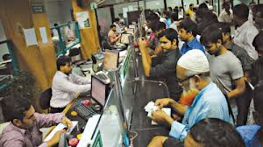
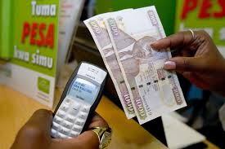
লেনদেন

Slide 3
শিখনফল
এ পাঠ শেষে শিক্ষার্থীরা -
লেনদেন কি তা বলতে পারবে ।
লেনদেনের প্রকৃতি ব্যাখা করতে পারবে ।
কোন ঘটনা লেনদেন , কোন ঘটনা লেনদেন নয় তা শানাক্ত করতে পারবে ?

Slide 4

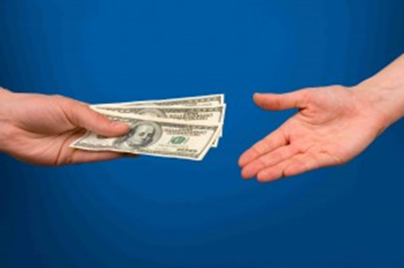


লেনদেন নয়
লেনদেন
লেনদেন
লেনদেন নয়

Slide 5
দলীয় কাজ
“প্রত্যেক লেনদেন ঘটনা, প্রত্যেক ঘটনা লেনদেন নয়’’ব্যাখা কর।

Slide 6
মূল্যায়ন
লেনদেনের জন্ম কি থেকে ?
লেনদেনের কয়টি পক্ষ থাকে?
অদৃশমান লেনদেনের একটি উদাহরন দাও।

Slide 7
বাড়ির কাজ
ব্যবসায় প্রতিষঠানের লেনদেন নয় এমন খাতসমূহ চিহ্নত কর ।

Slide 8

ধন্যবাদ

